Slide 2
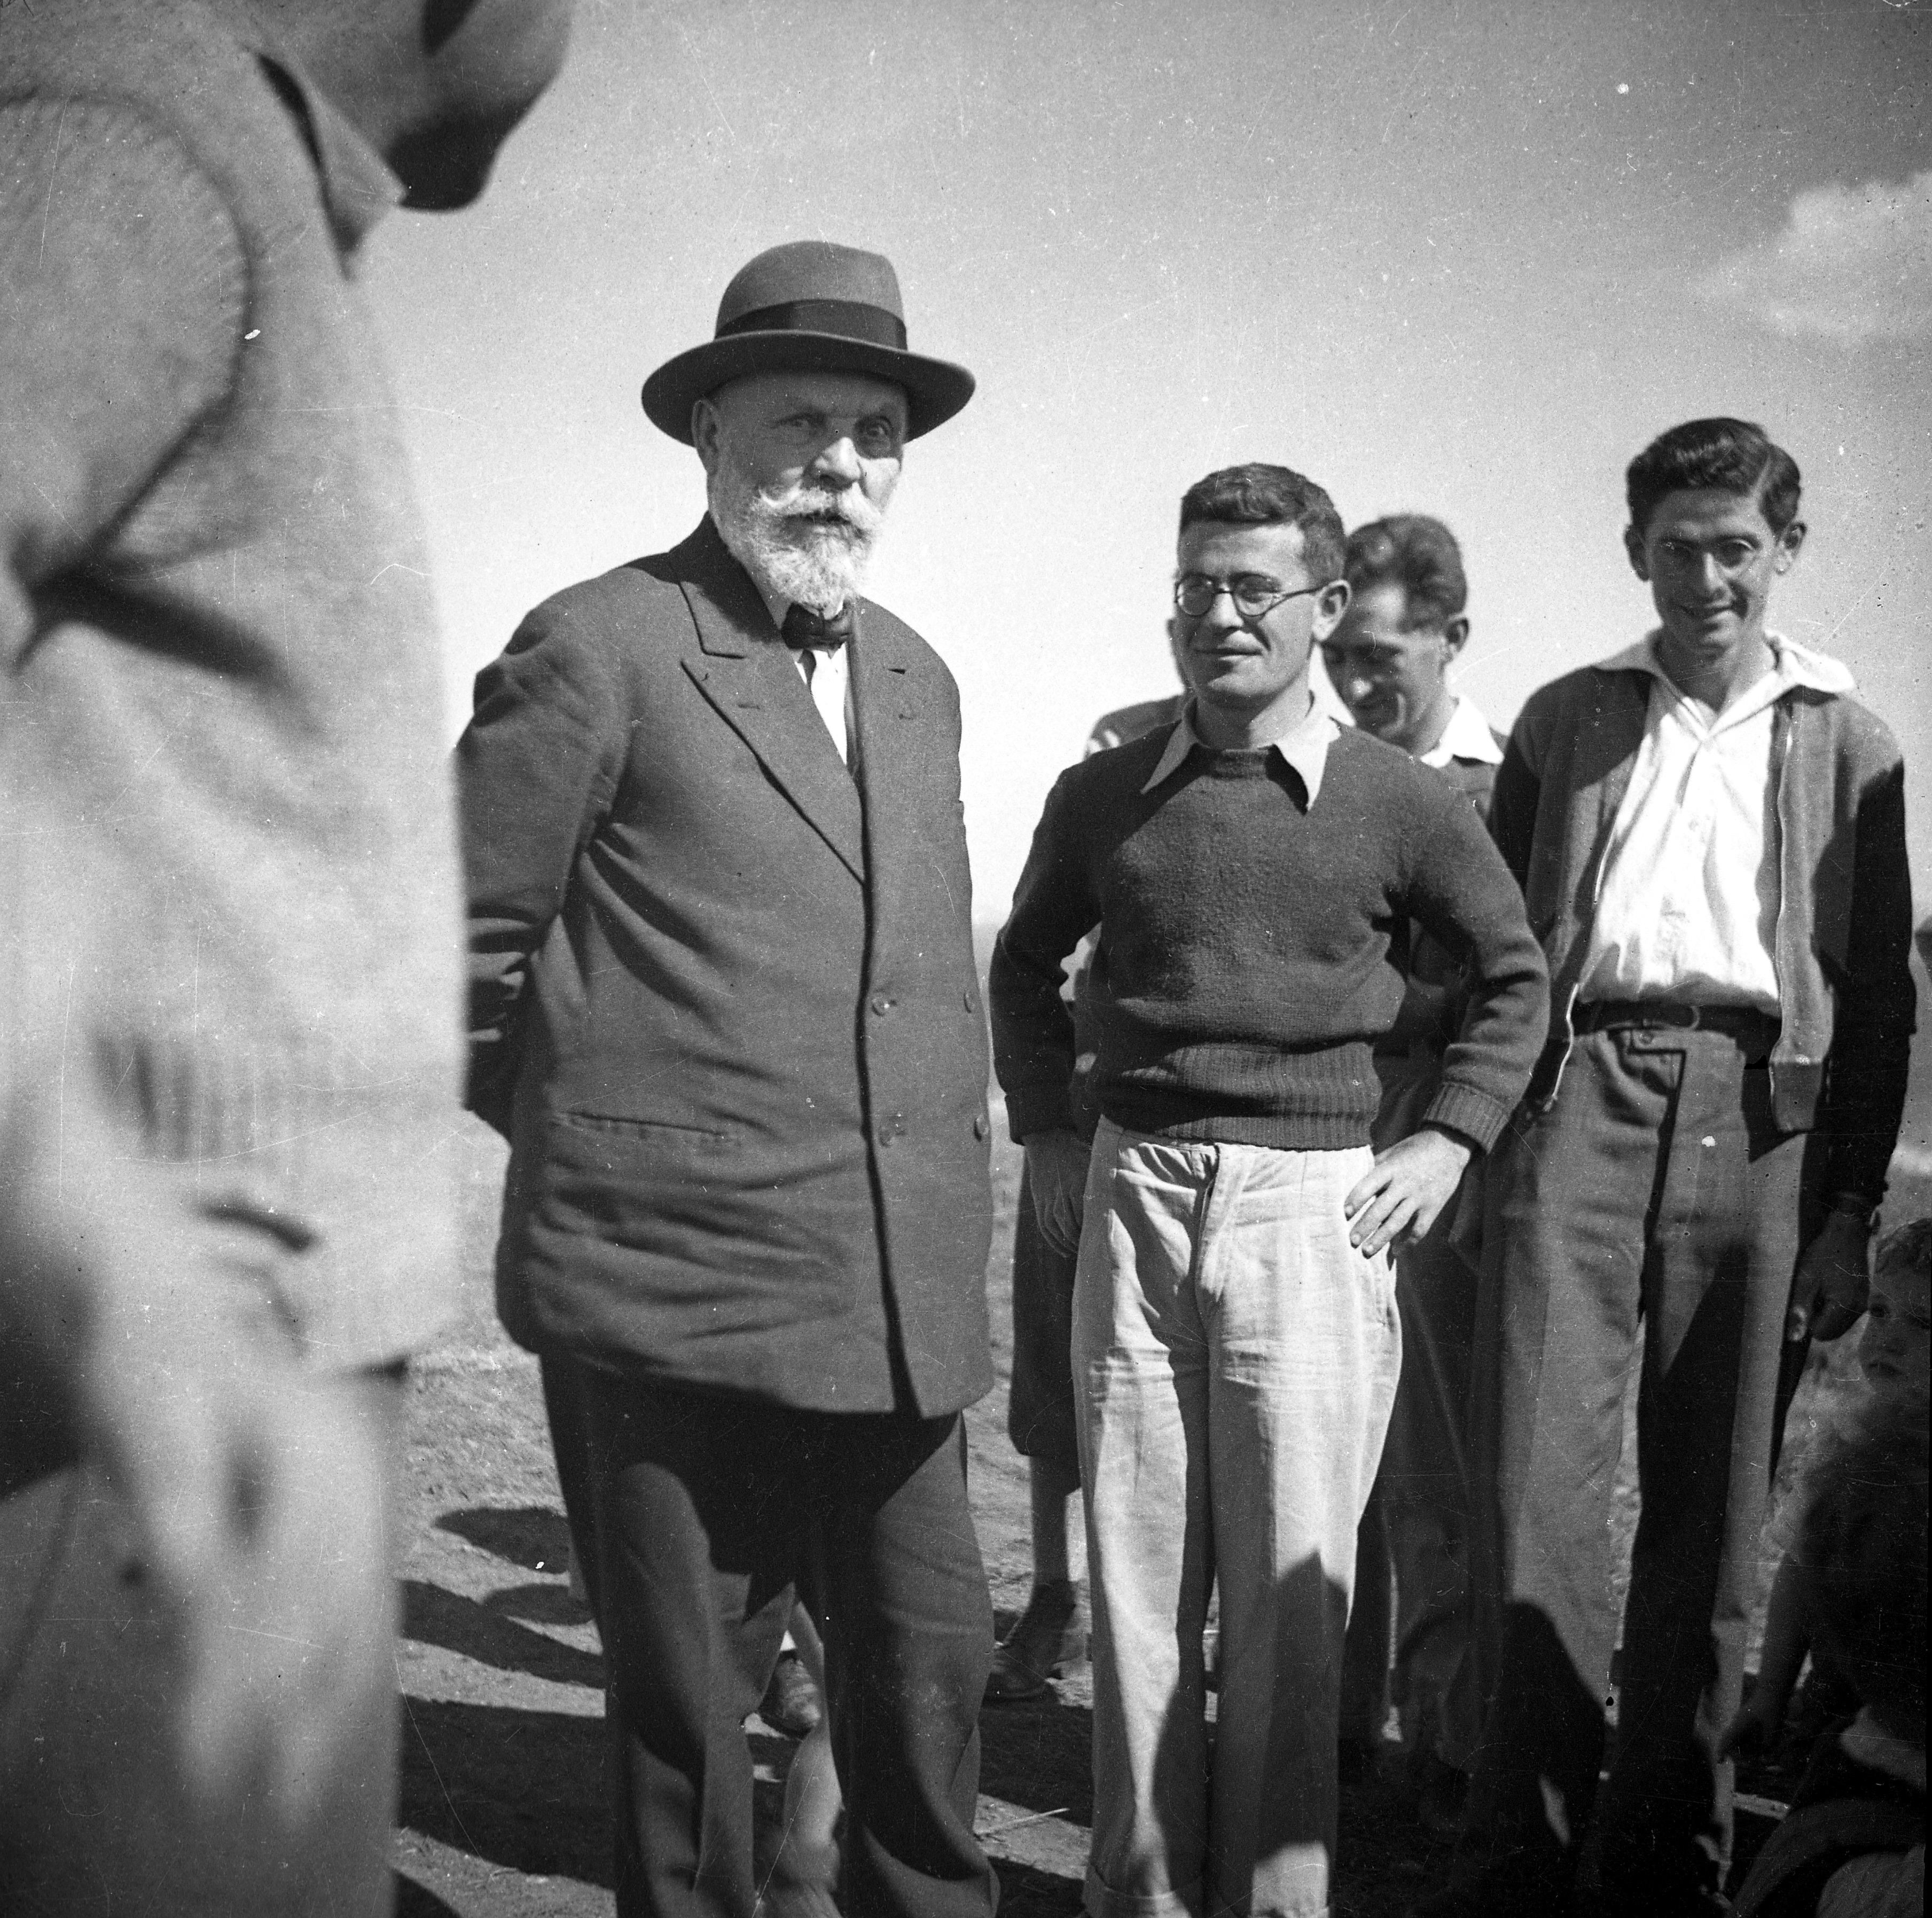
Notes:
אביגדור וחיים

Slide 3
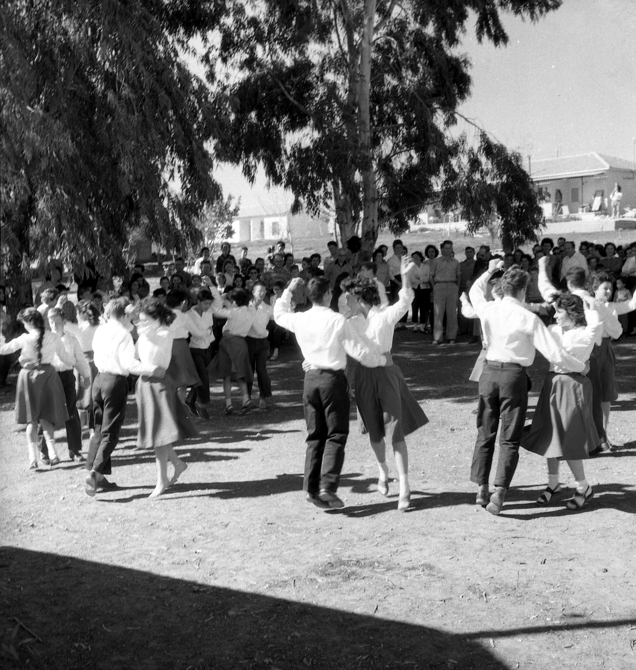
Notes:
שיר פתיחה

Slide 4
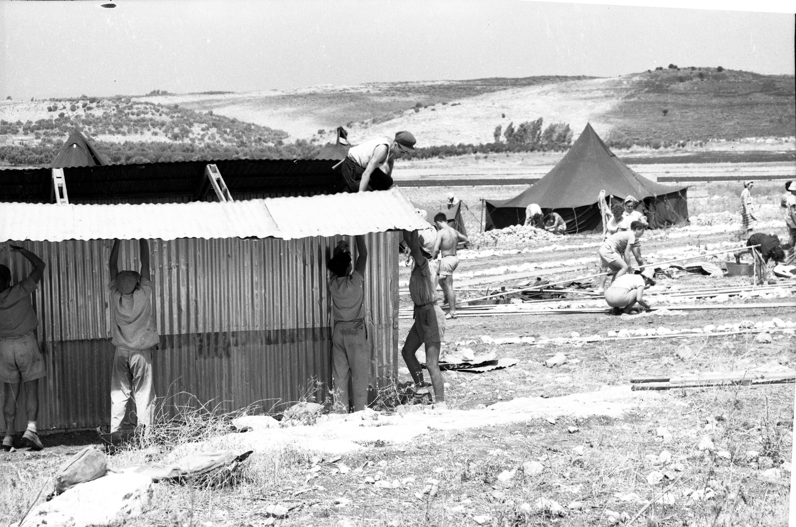
Notes:
קיבוץ בלב השממה

Slide 5
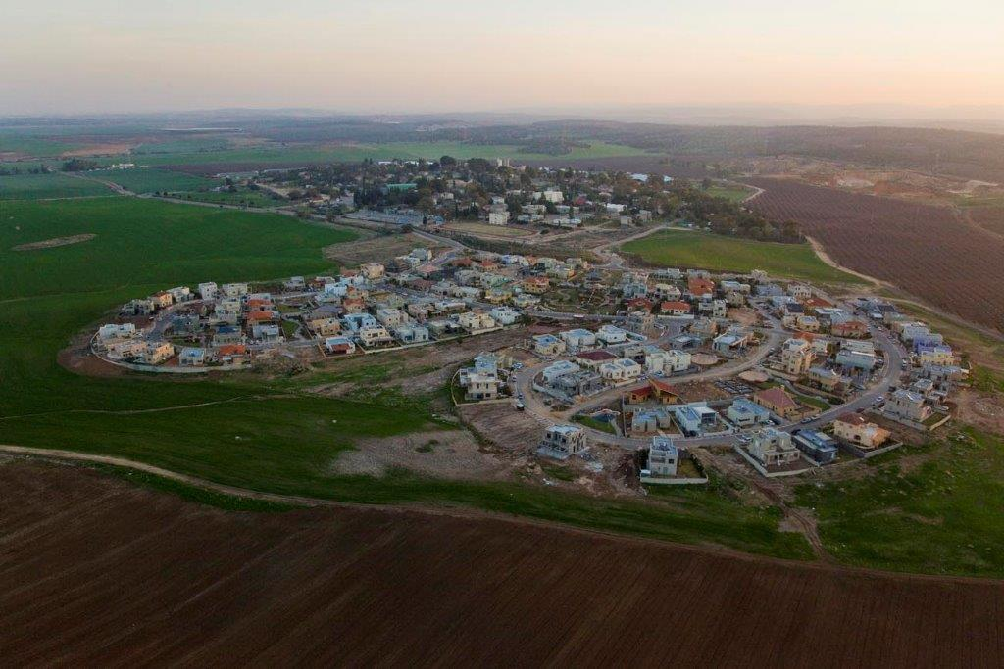

Slide 6
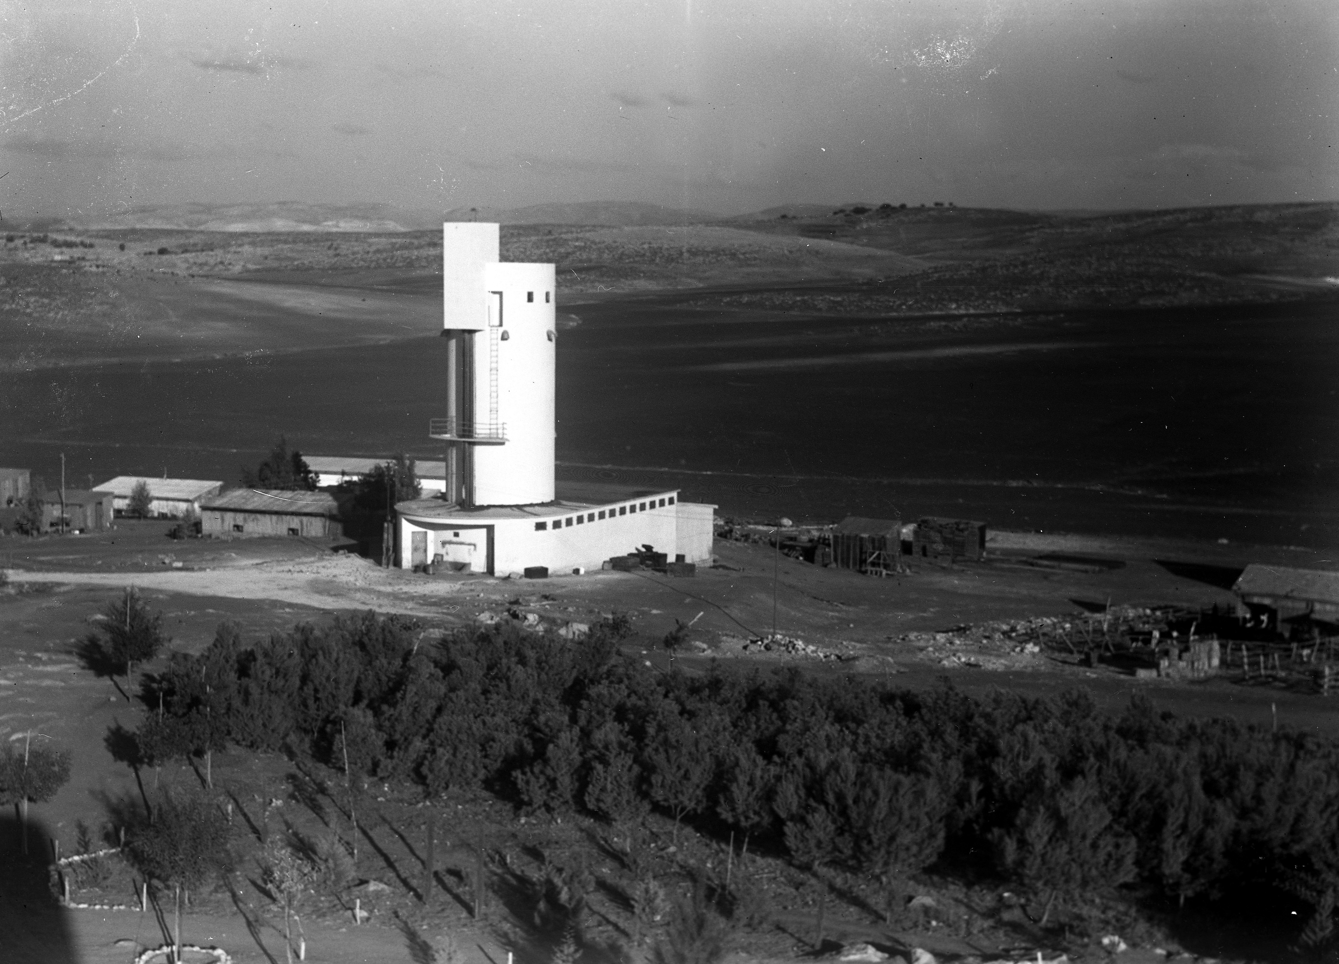
Notes:
ברכה ל- 70 - פיצ'ון

Slide 7
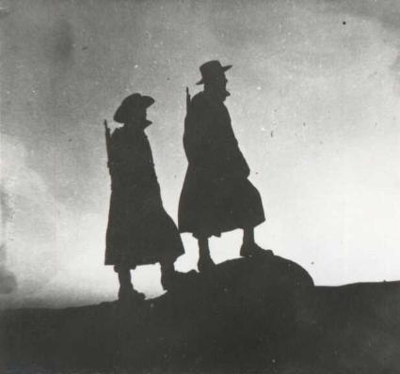
Notes:
מערכון - שומרים

Slide 8
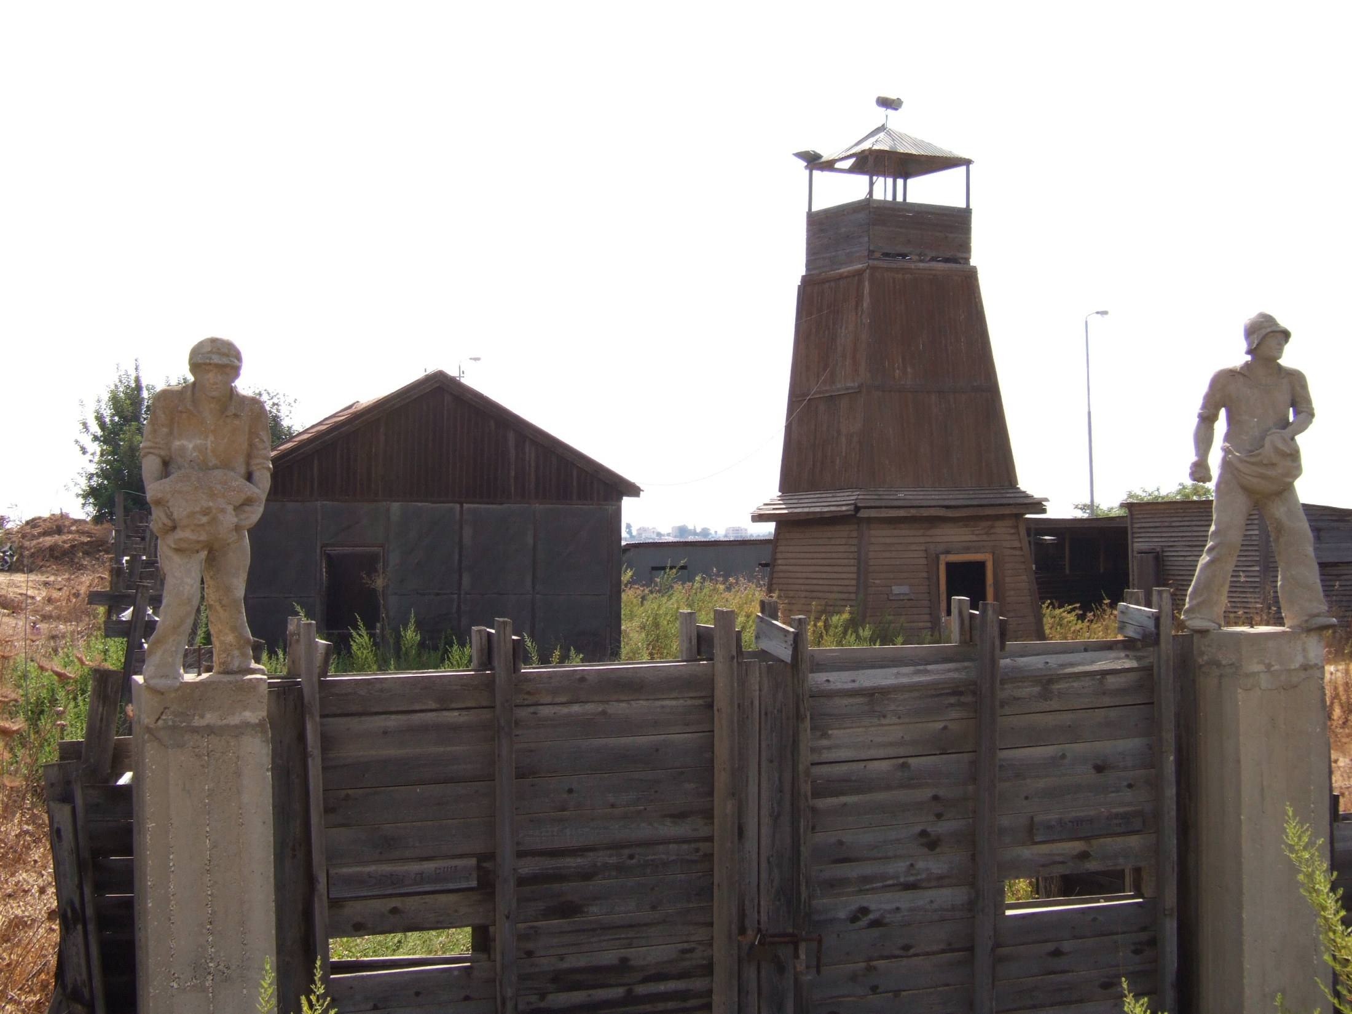
Notes:
שיר סיום

Slide 9
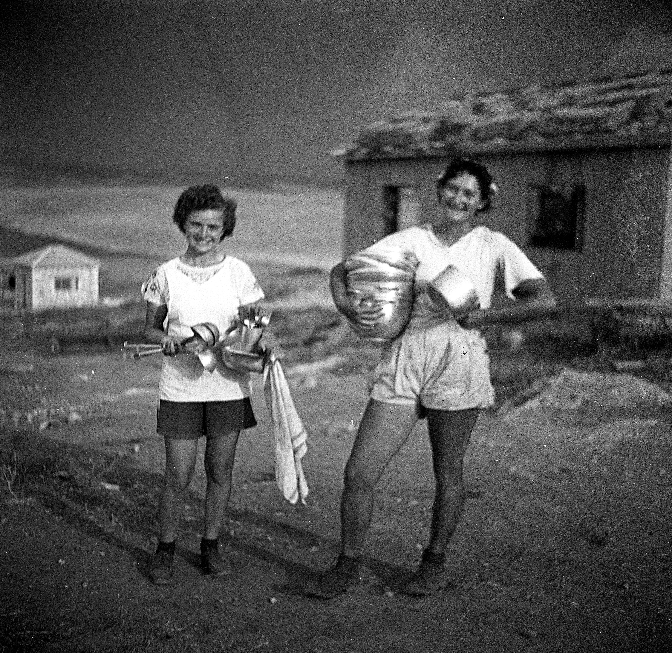
Notes:
שוש'קה – מטבח של פעם

Slide 10
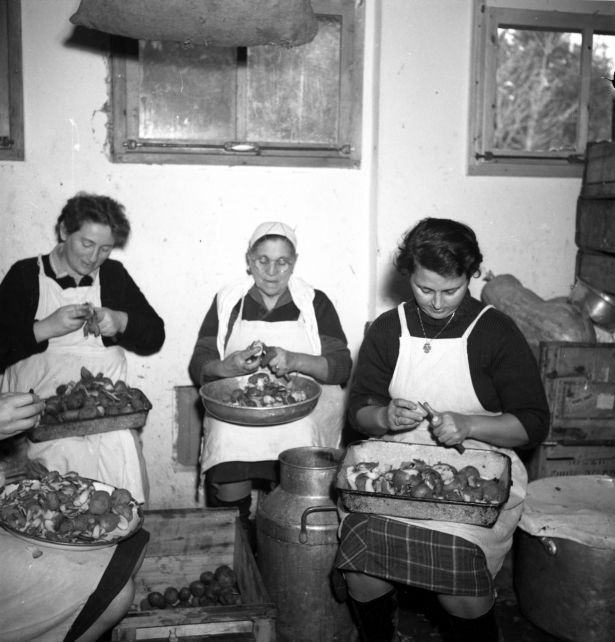
Notes:
מטבח של פעם

Slide 11
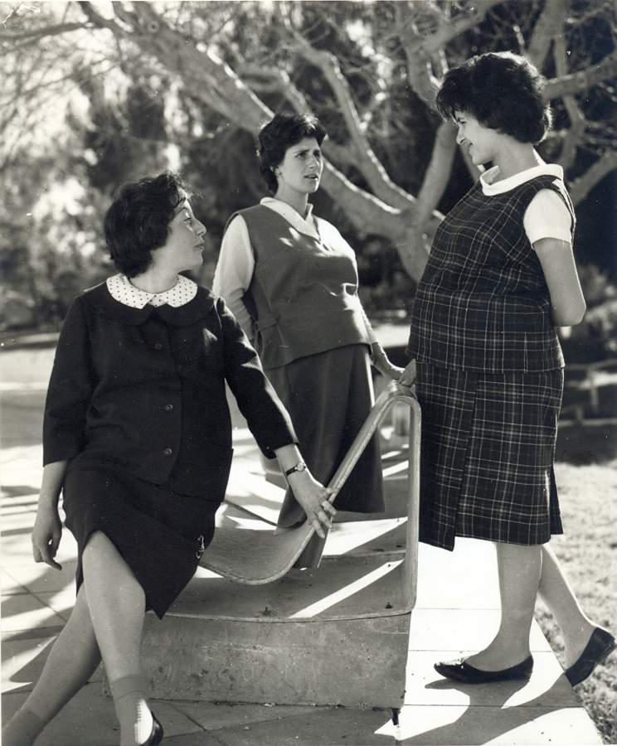
Notes:
ריקוד הריונות

Slide 12
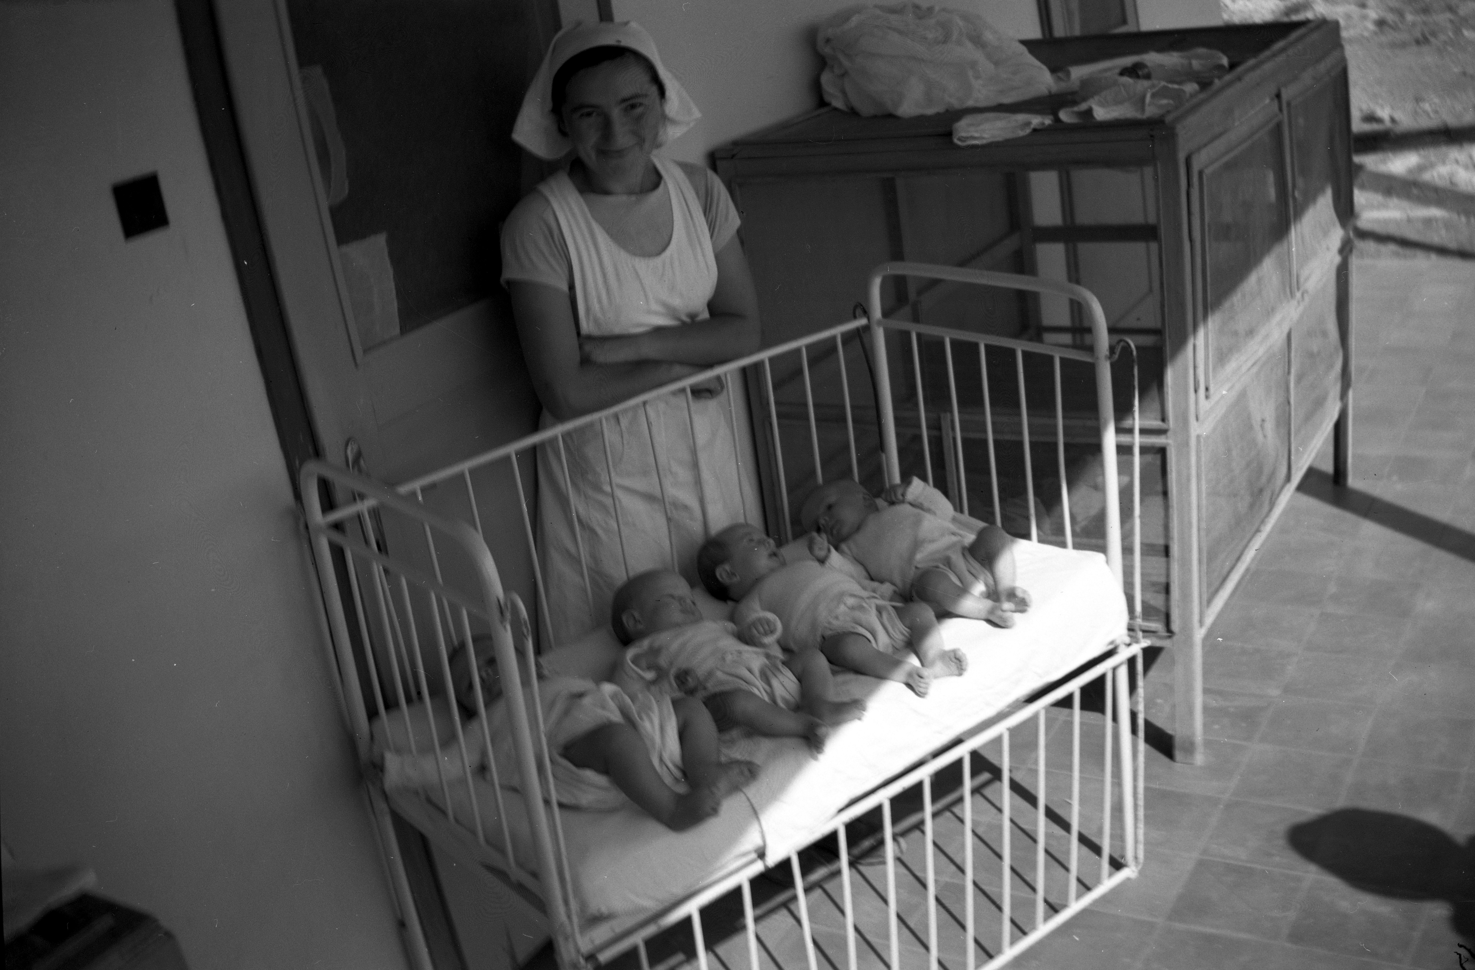
Notes:
מערכון - לינה משותפת

Slide 13
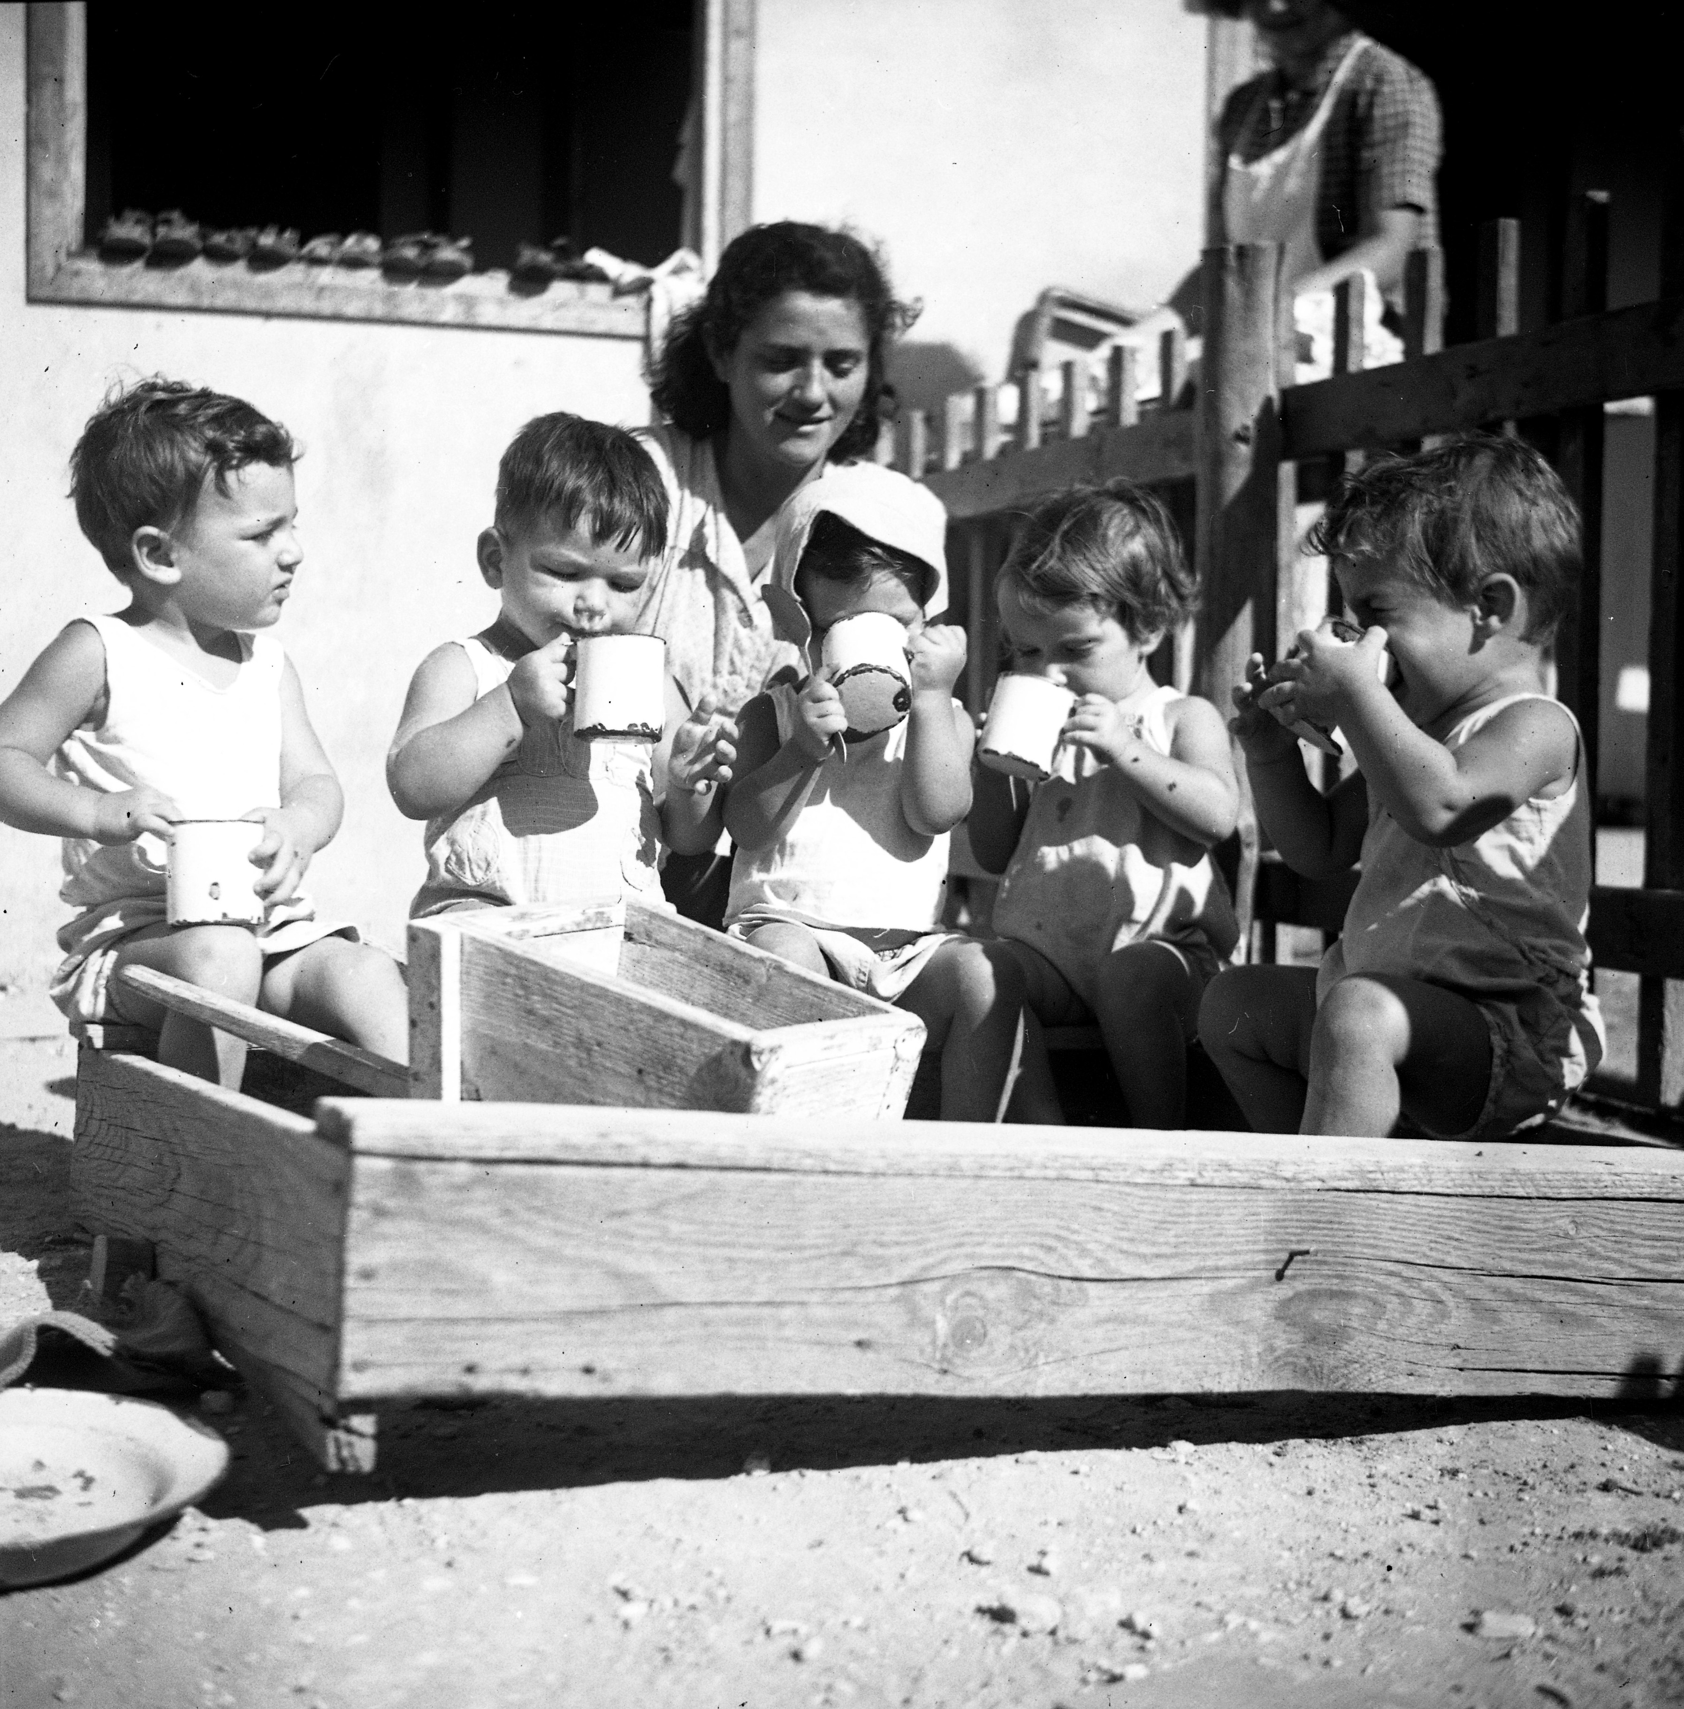
Notes:
ריקוד – לינה משותפת

Slide 14
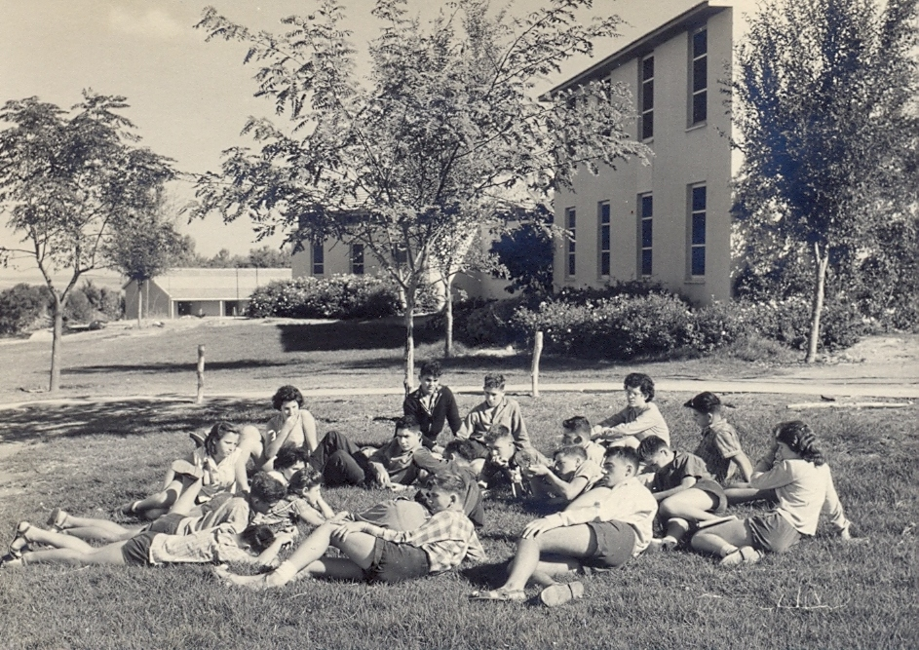
Notes:
ריקוד – בני הנוער ומבוגרים

Slide 15
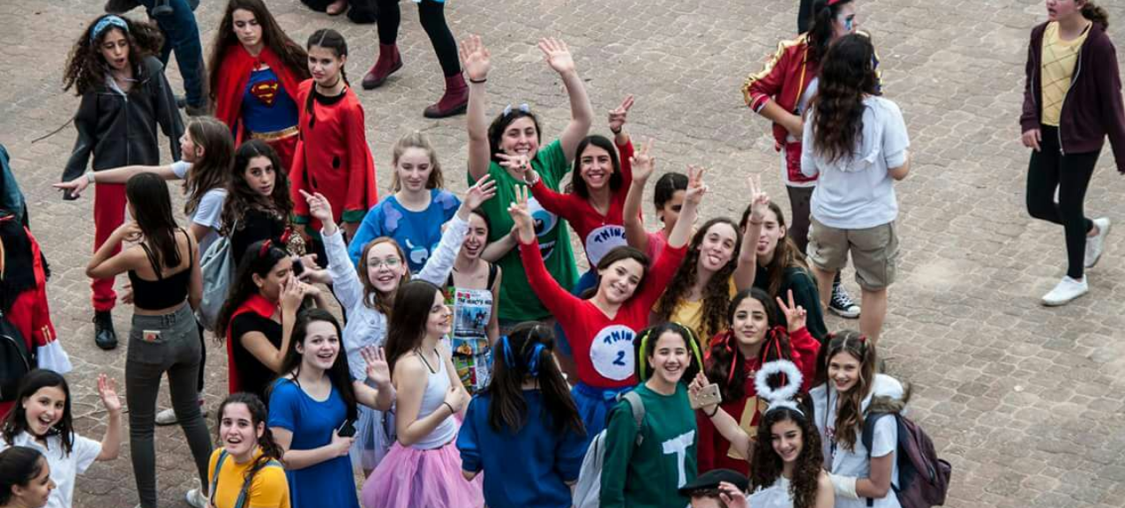

Slide 16
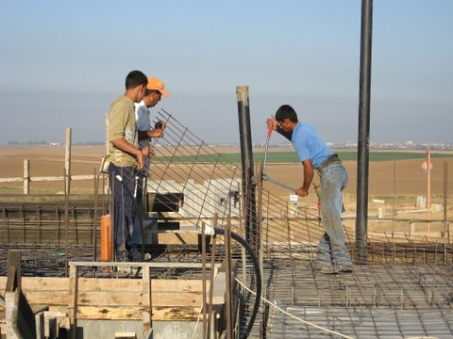
Notes:
מערכון - אקולוגיה

Slide 17
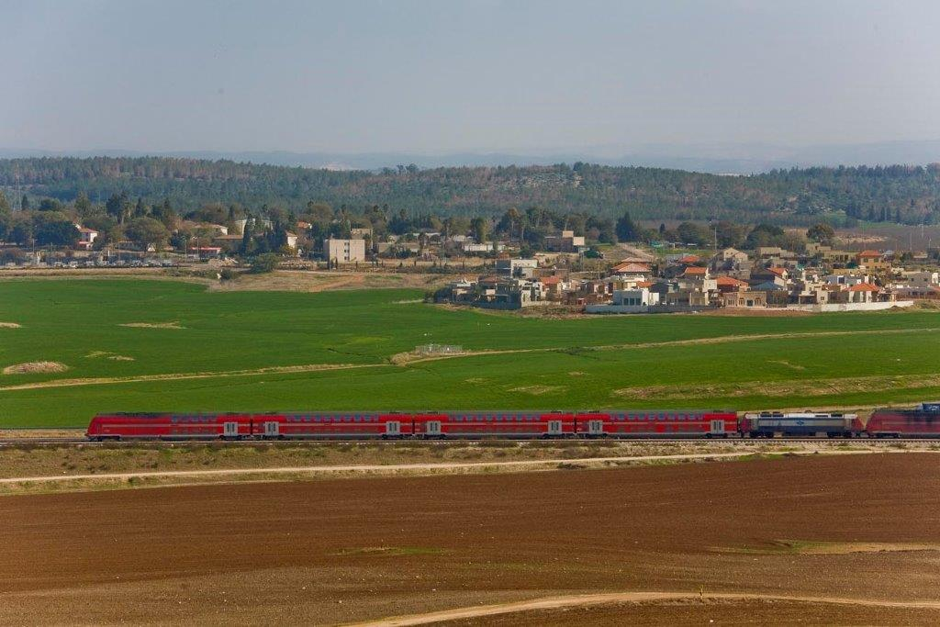

Slide 18
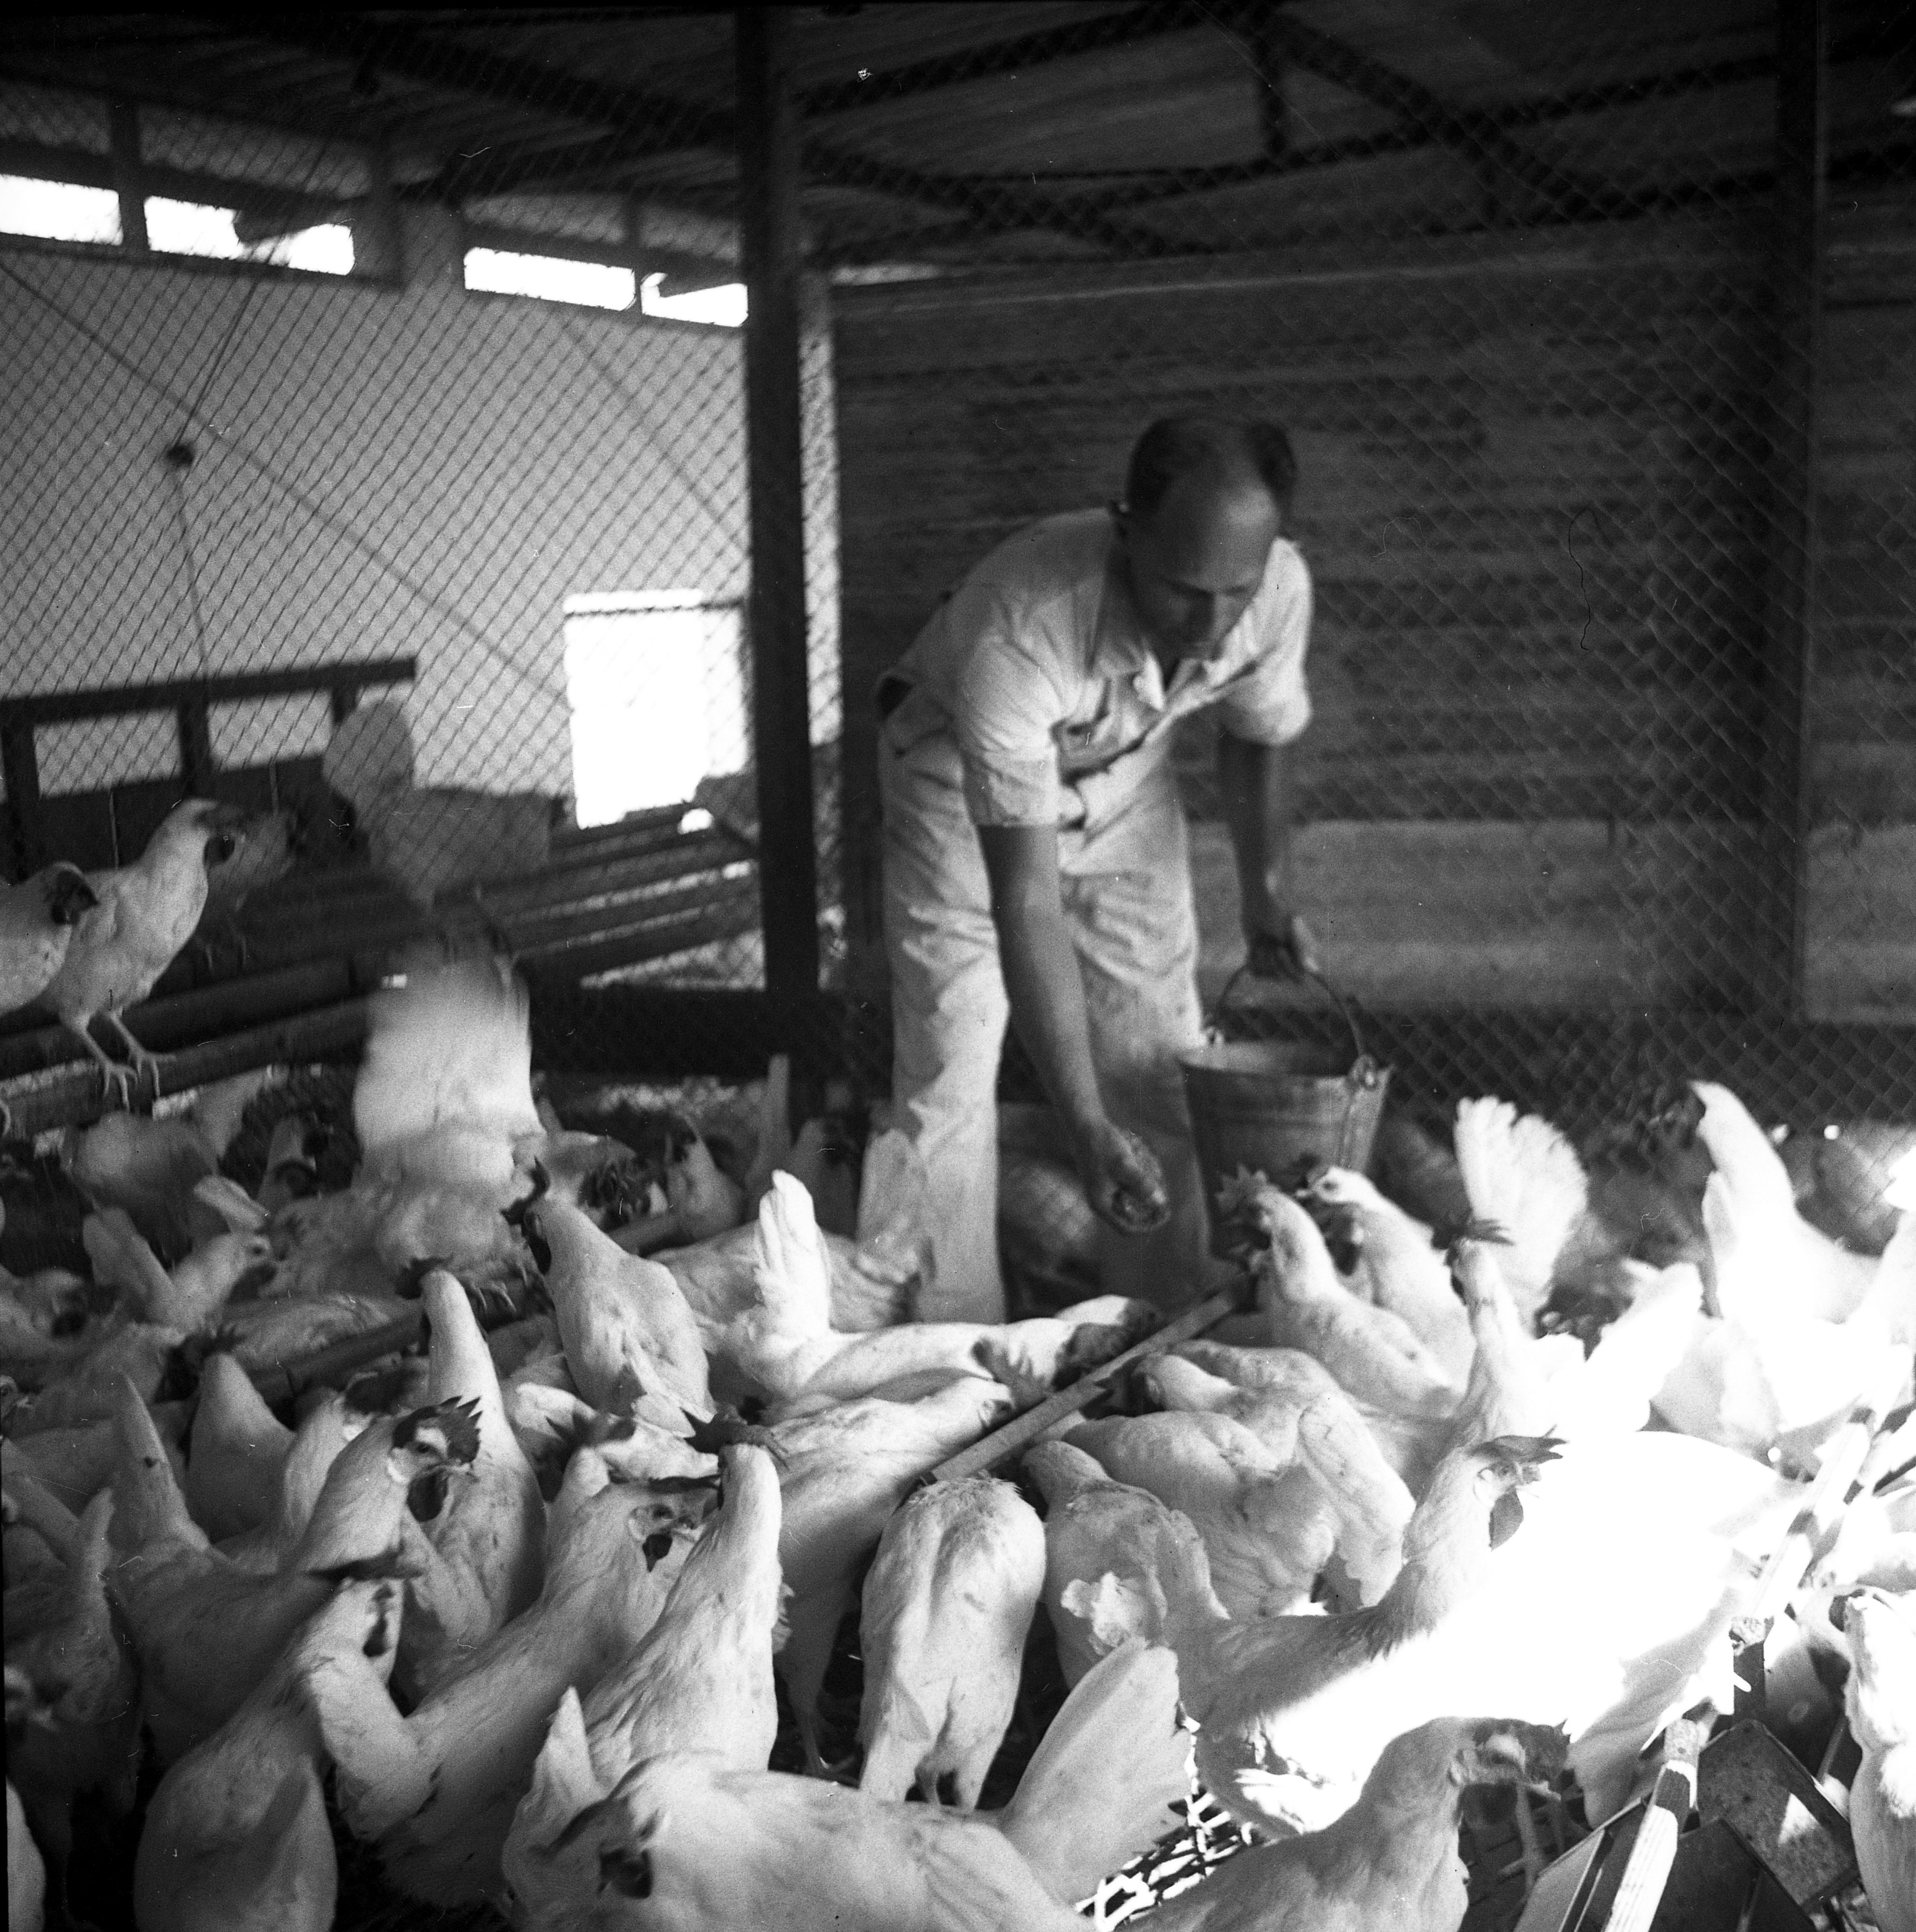
Notes:
ריקוד – שפעת העופות

Slide 19
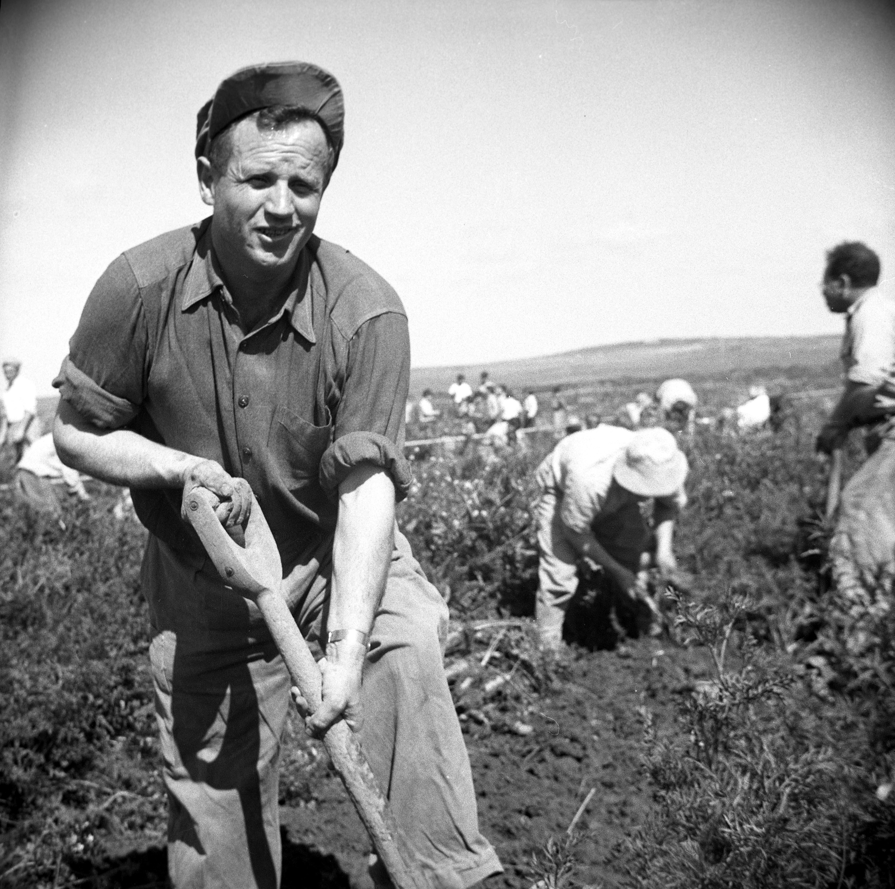
Notes:
שלישיית עבודה עברית

Slide 20
Notes:
ריקוד – איפה הן הבחורות

Slide 21
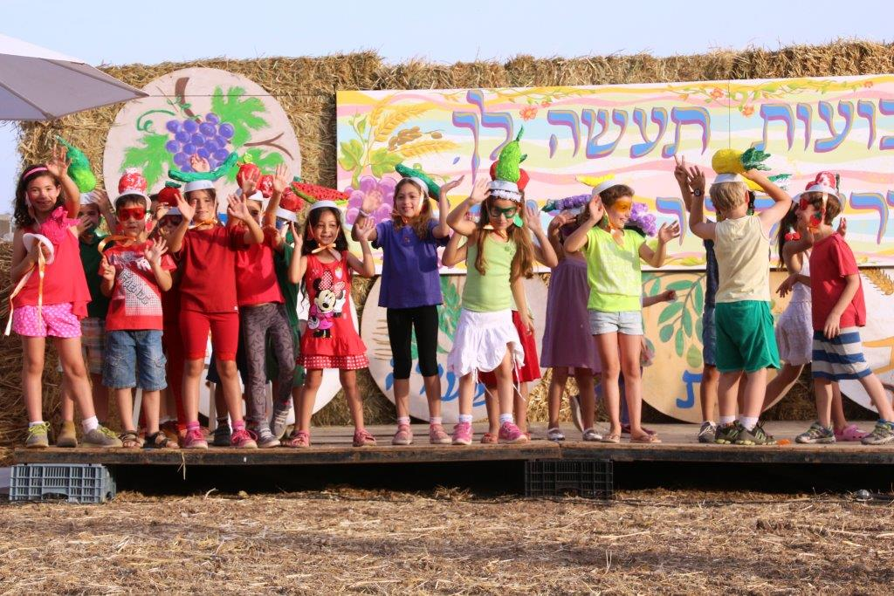

Slide 22
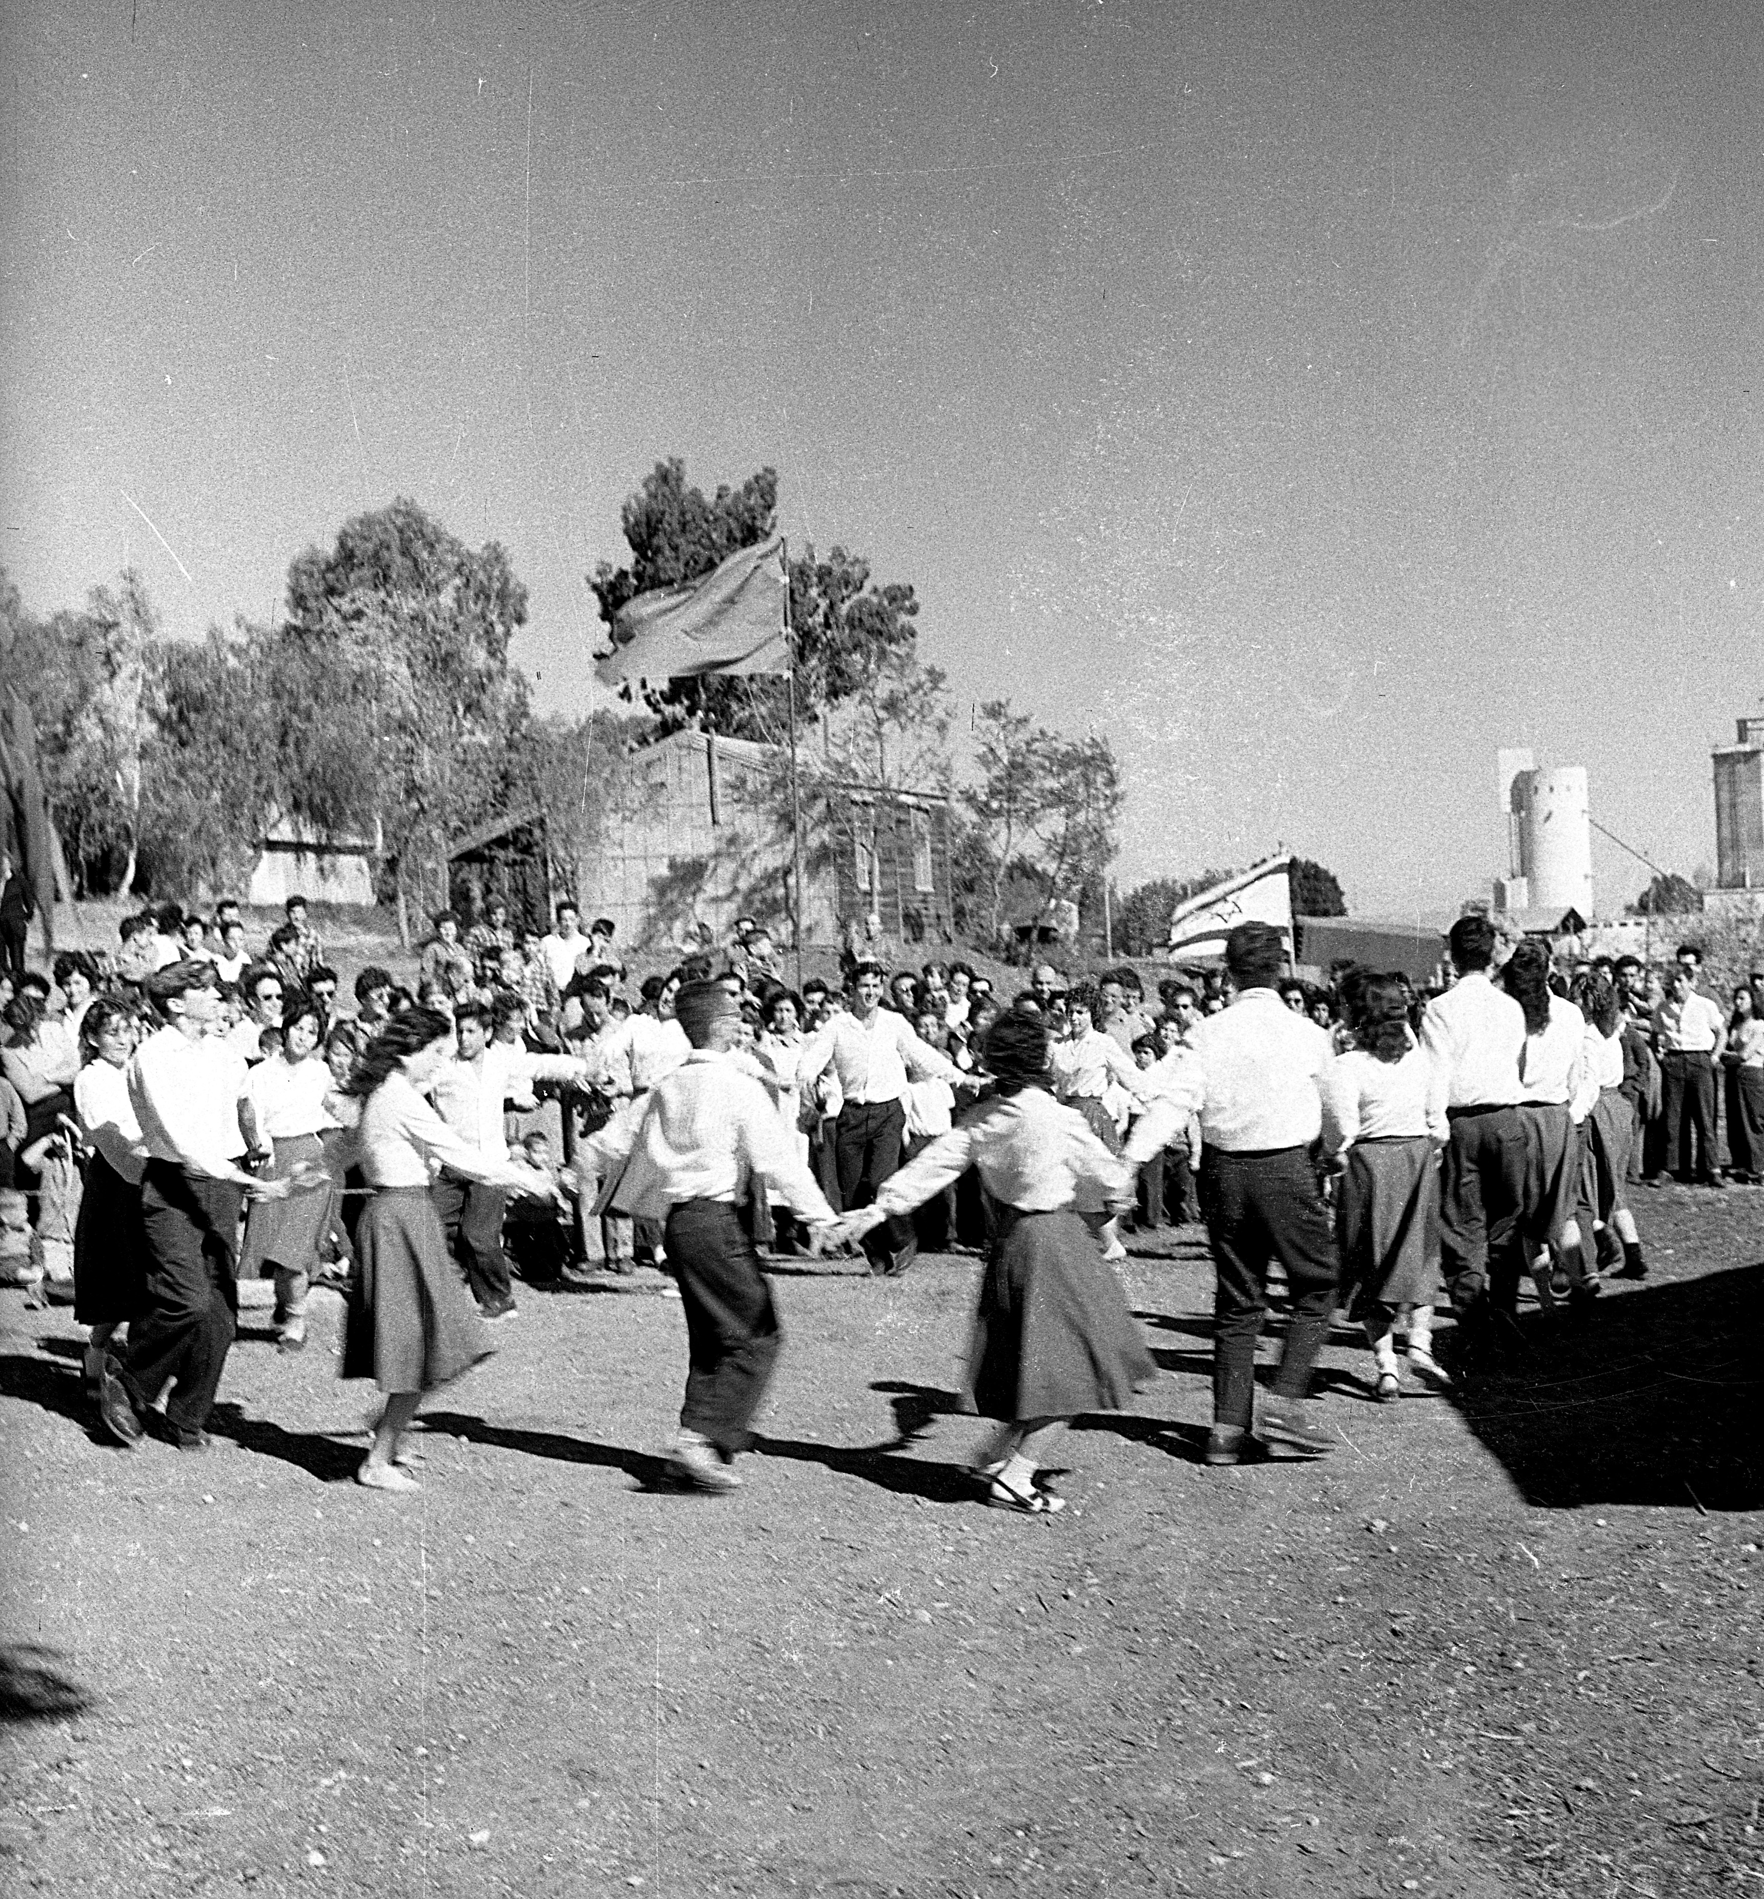
Notes:
מחרוזת – איזה יום יפה

Slide 23
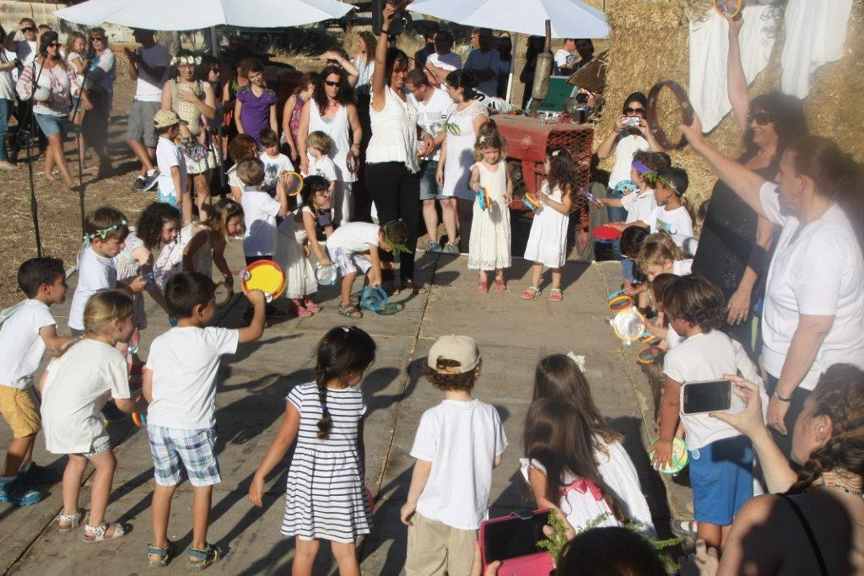

Slide 24
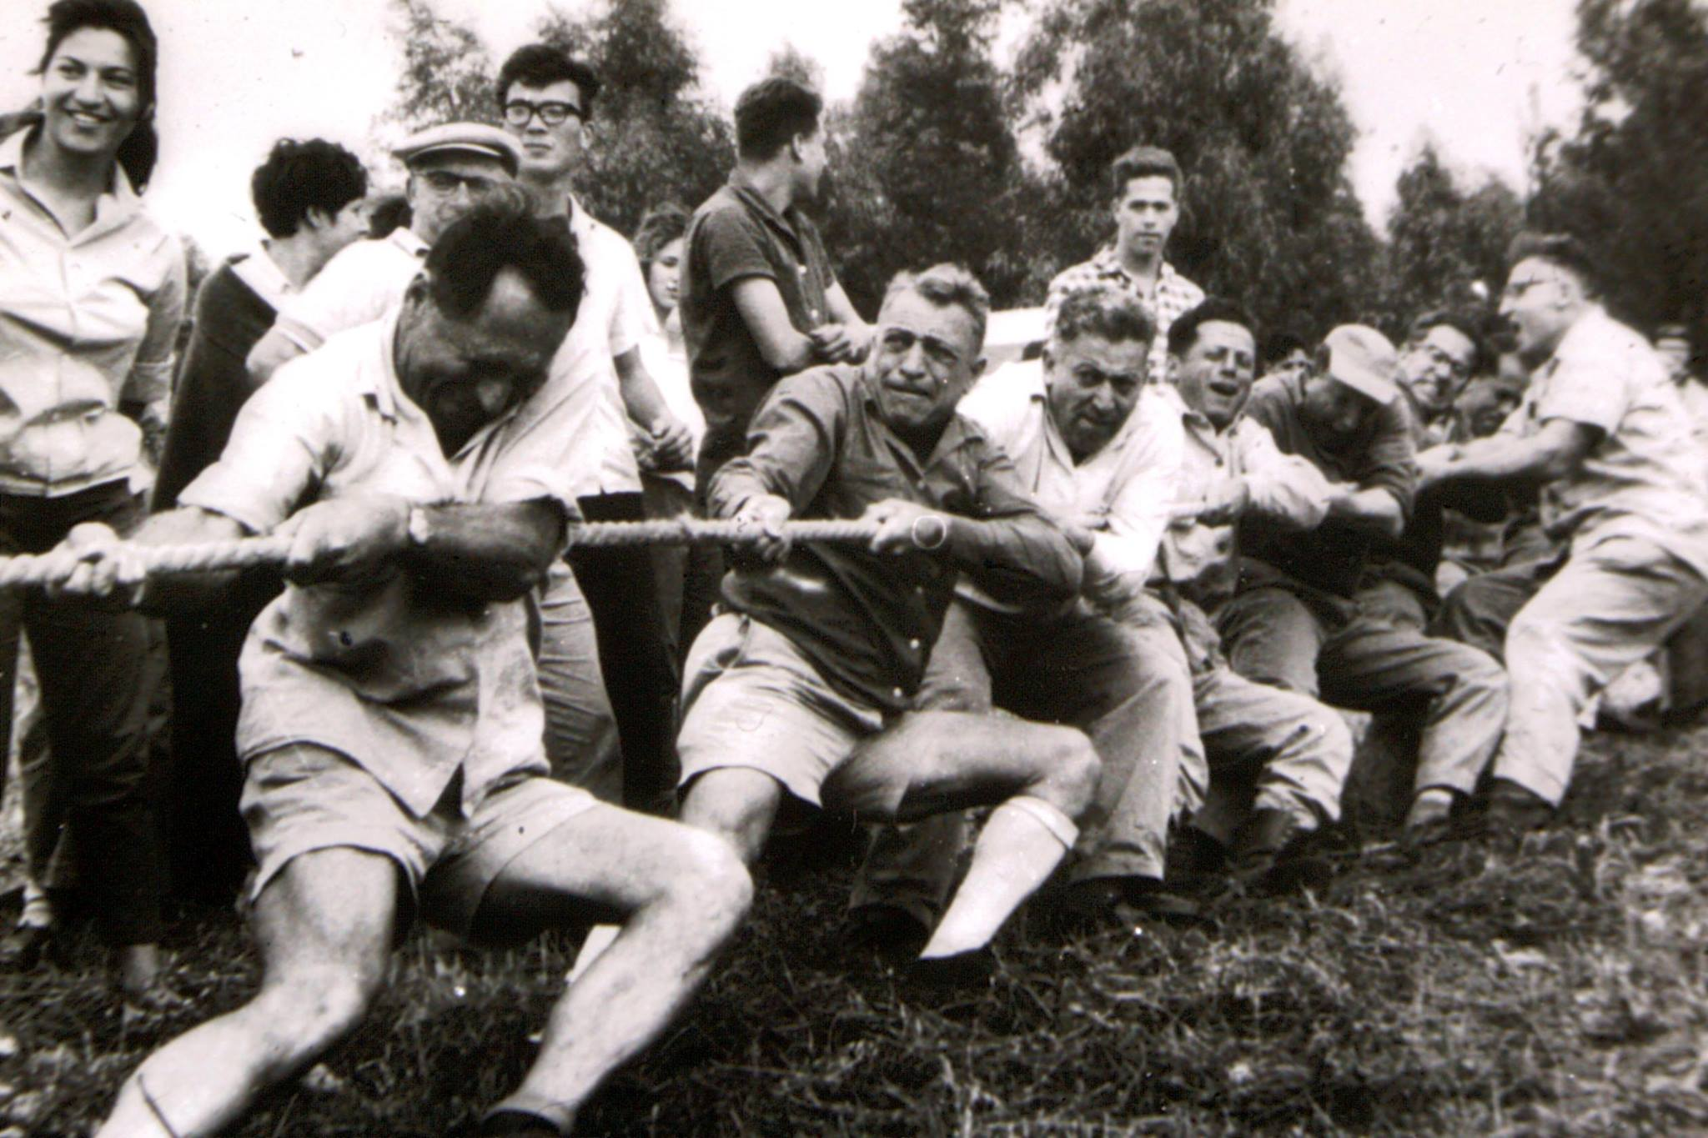
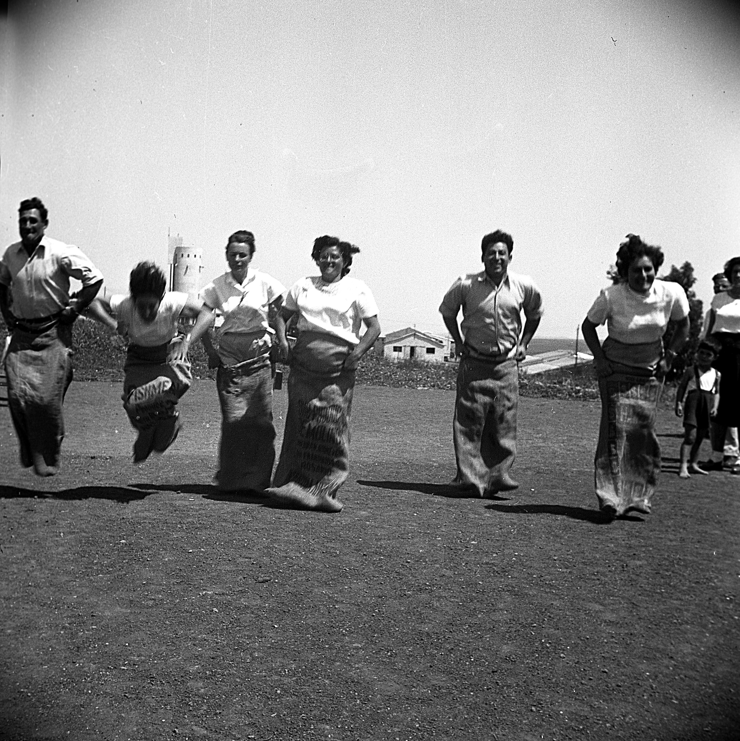
Notes:
מחרוזת – סימן שאתה צעיר

Slide 25
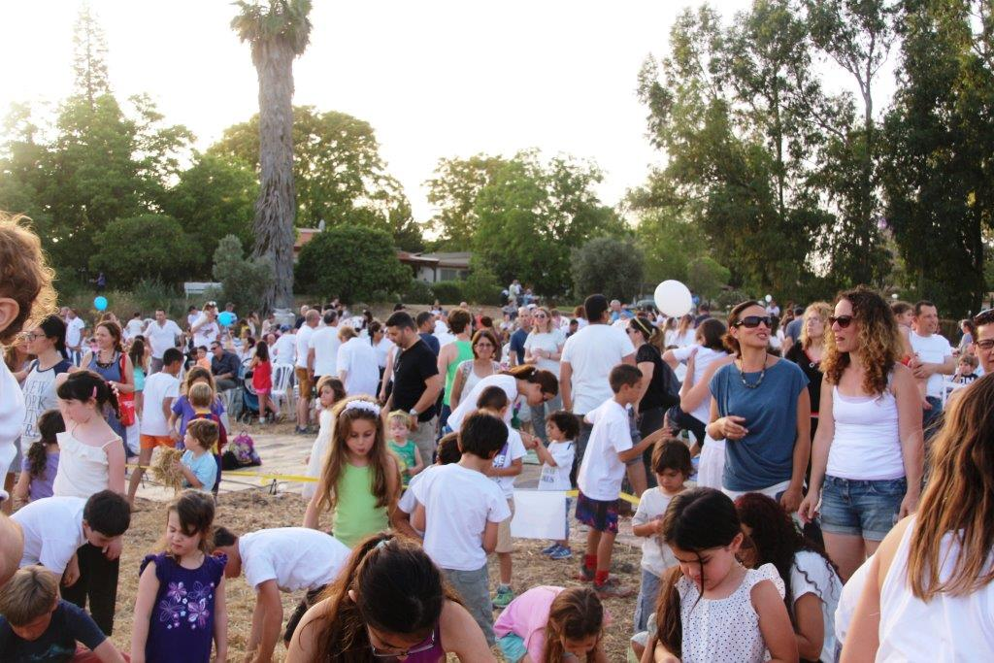

Slide 26
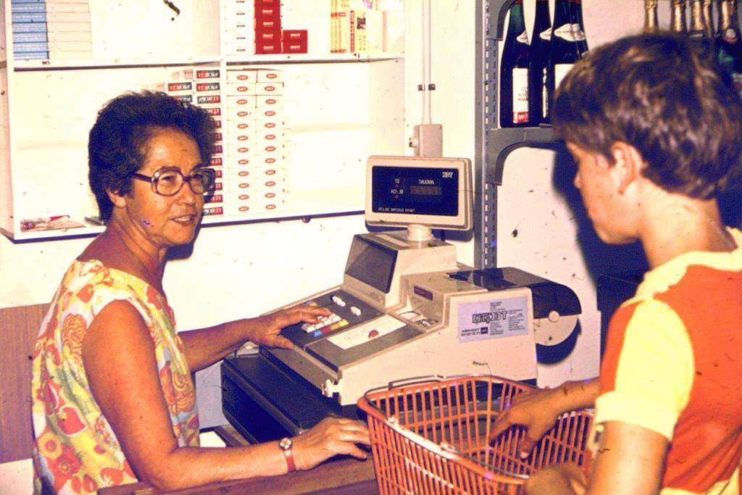

Slide 27
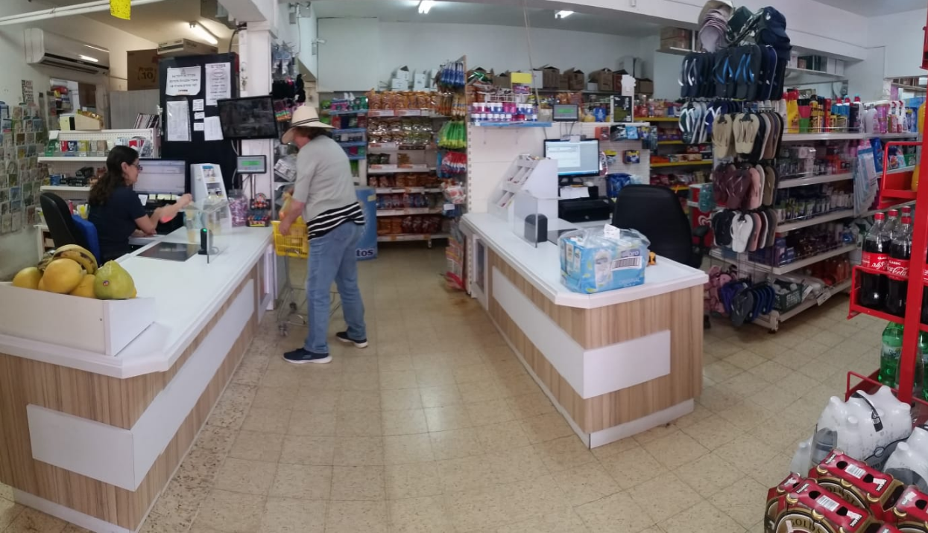
Notes:
מחרוזת – כלבו (יום יום כשאת עוברת לך בכלבו...)

Slide 28
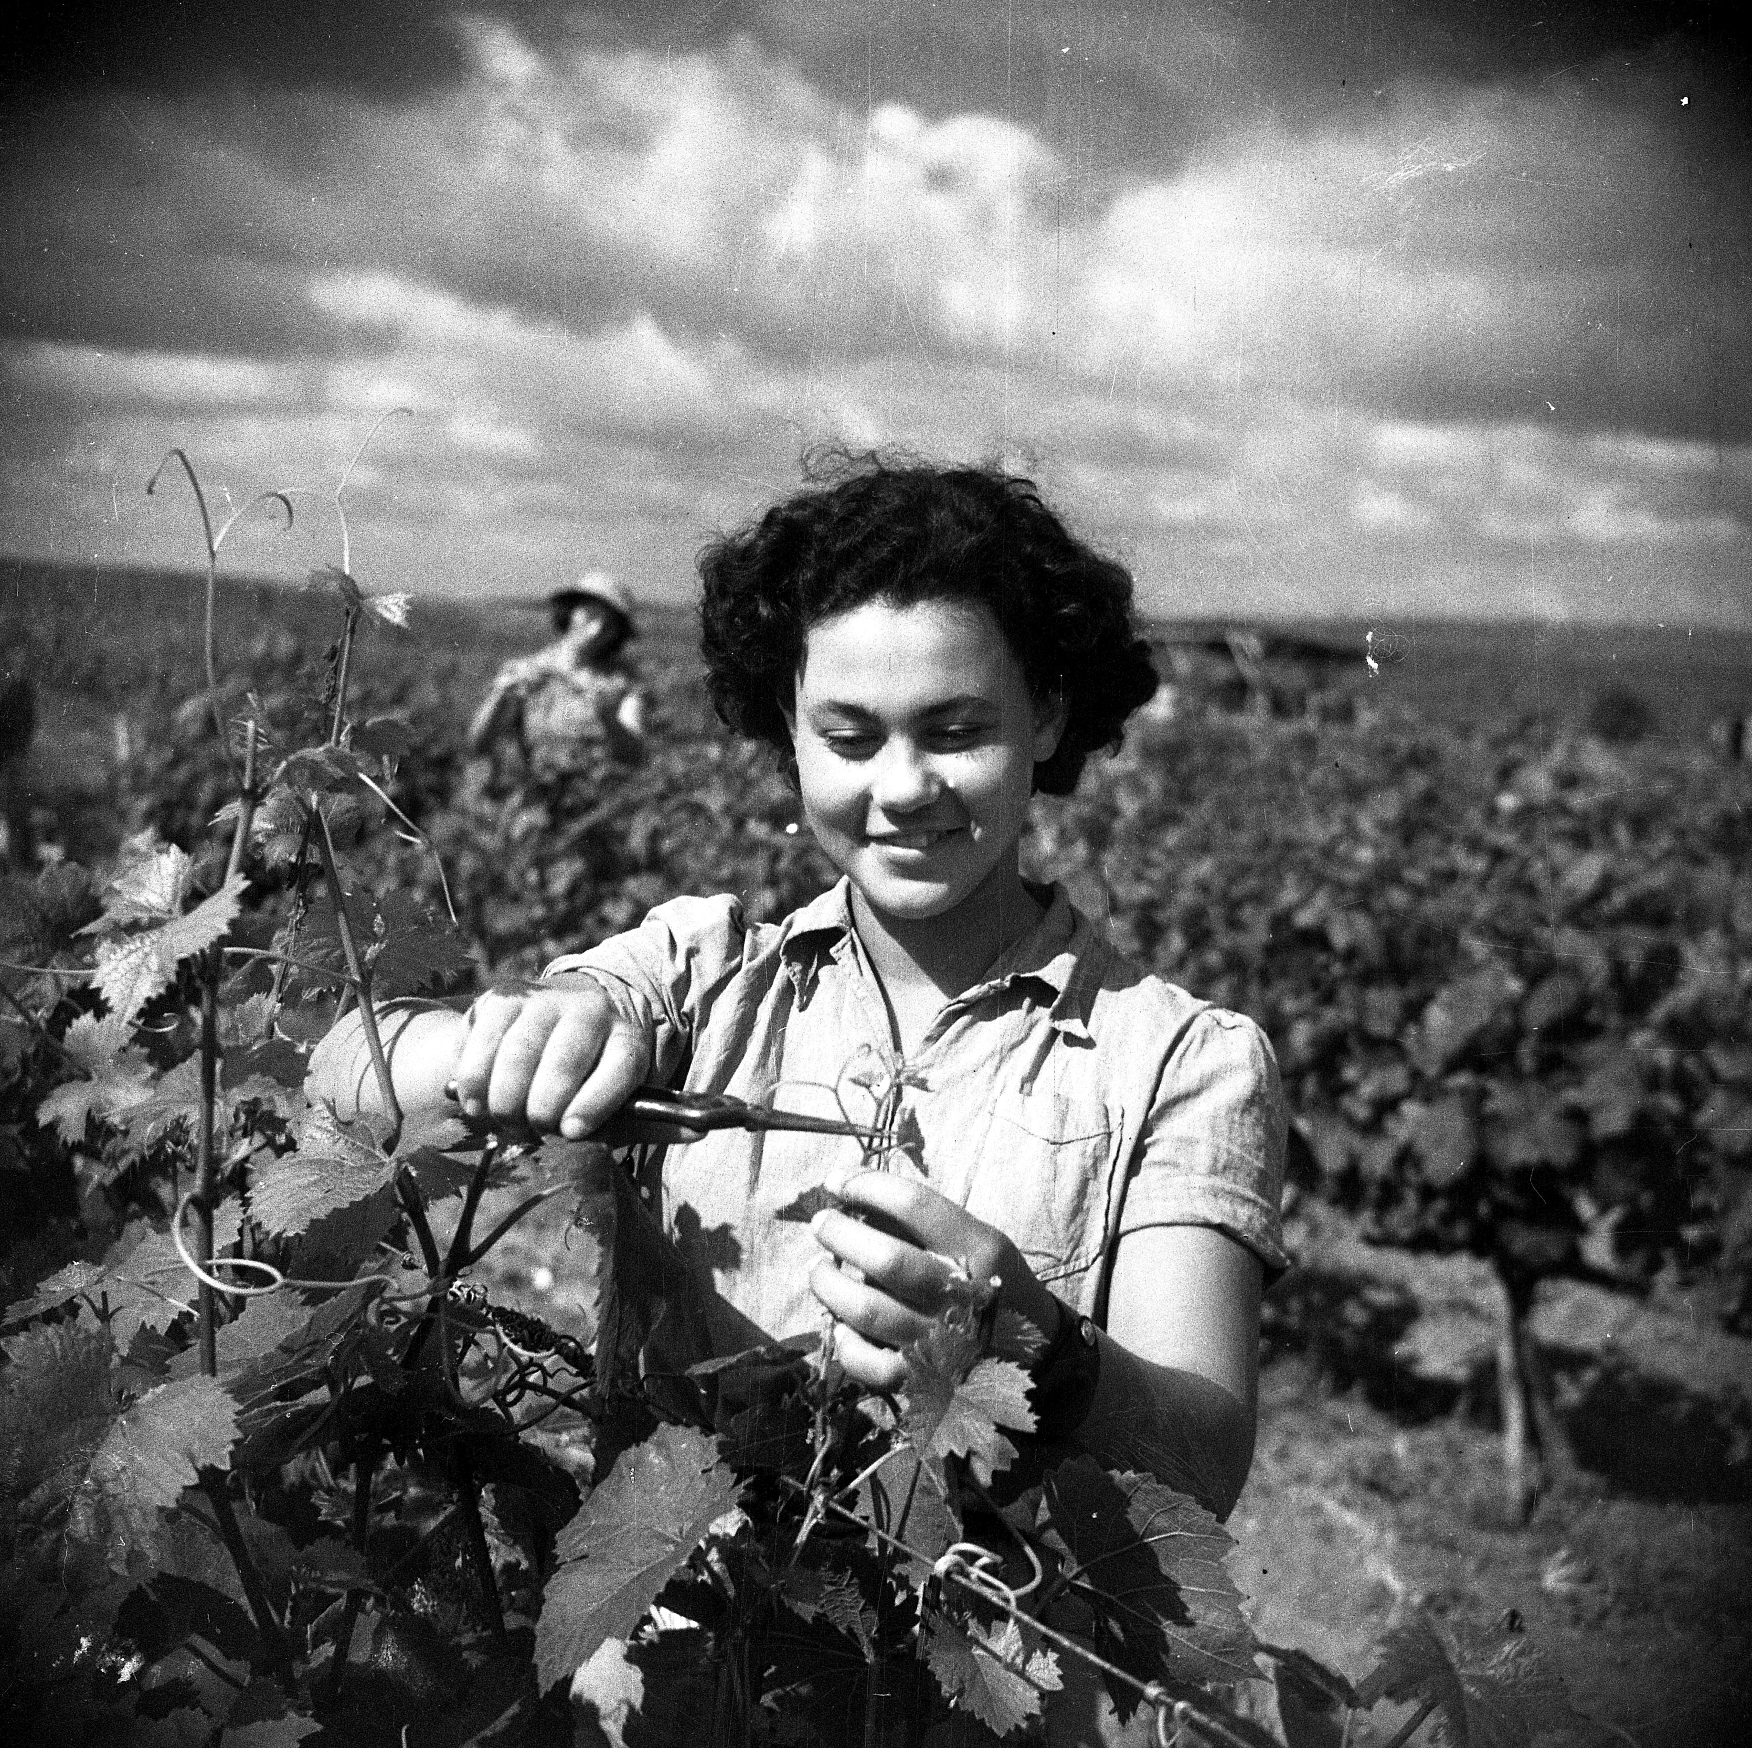
Notes:
מחרוזת – האם האם האם...

Slide 29
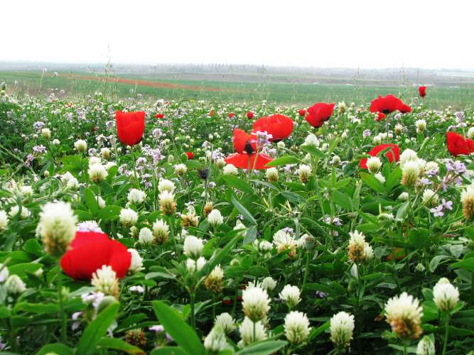

Slide 30
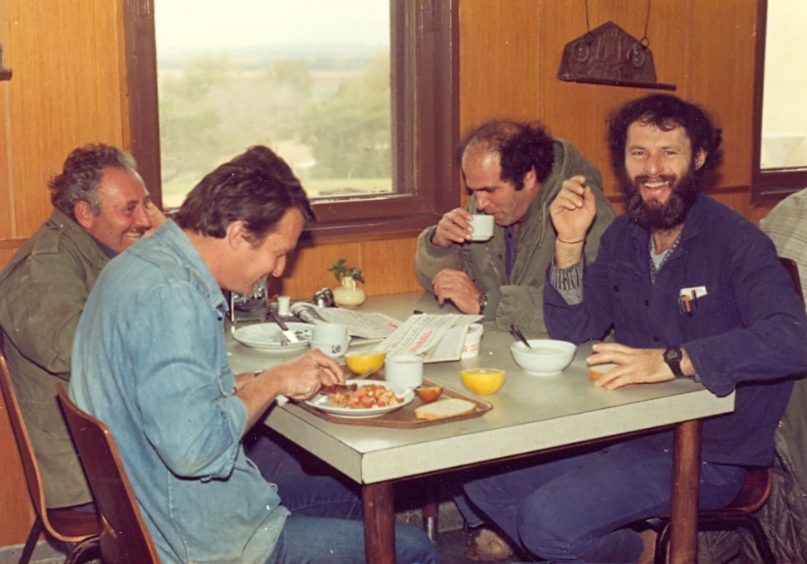
Notes:
מחרוזת – כשאת אוכלת קלופס

Slide 31
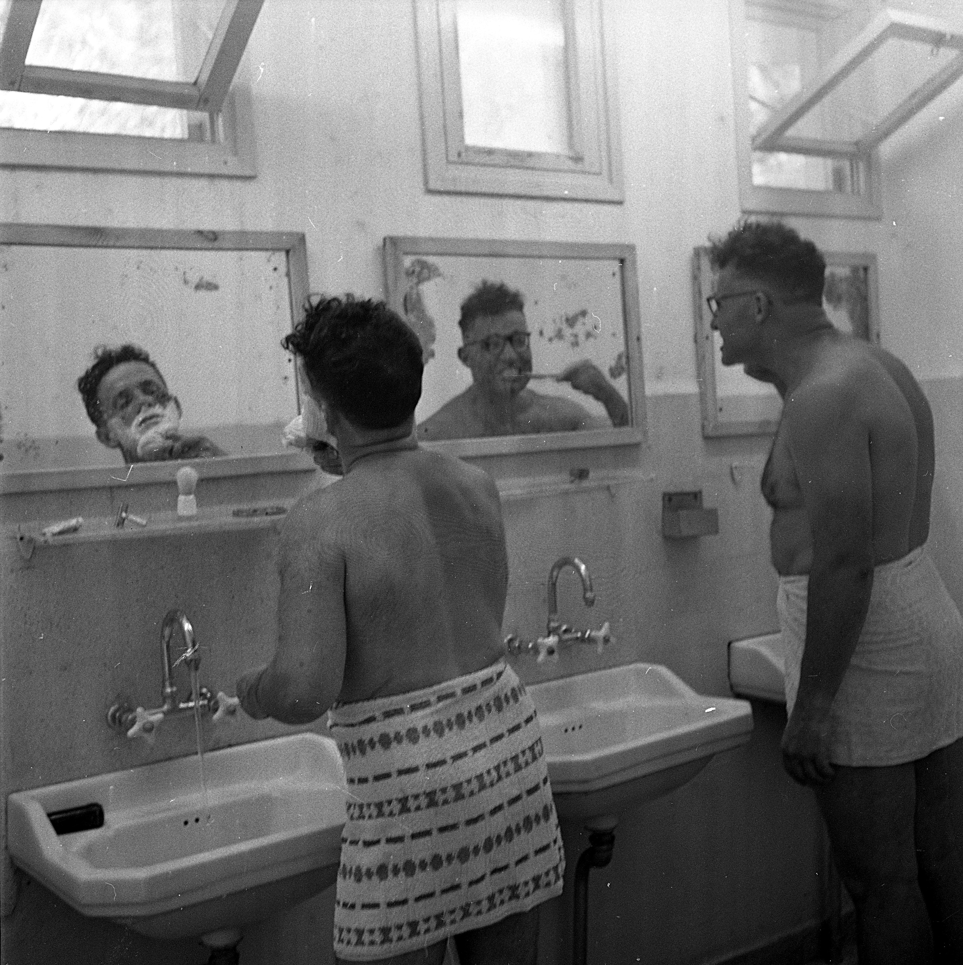
Notes:
מחרוזת – המים החמים

Slide 32
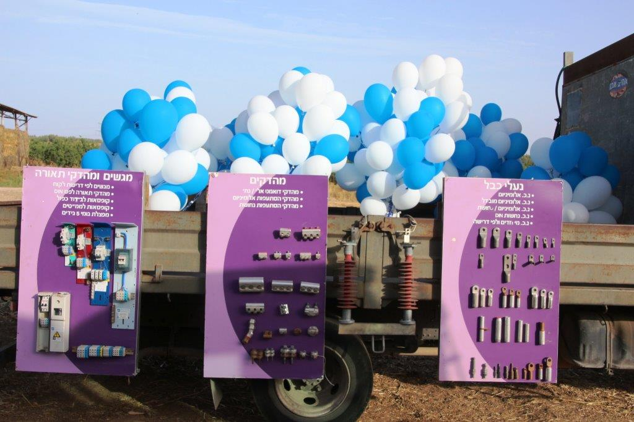

Slide 33
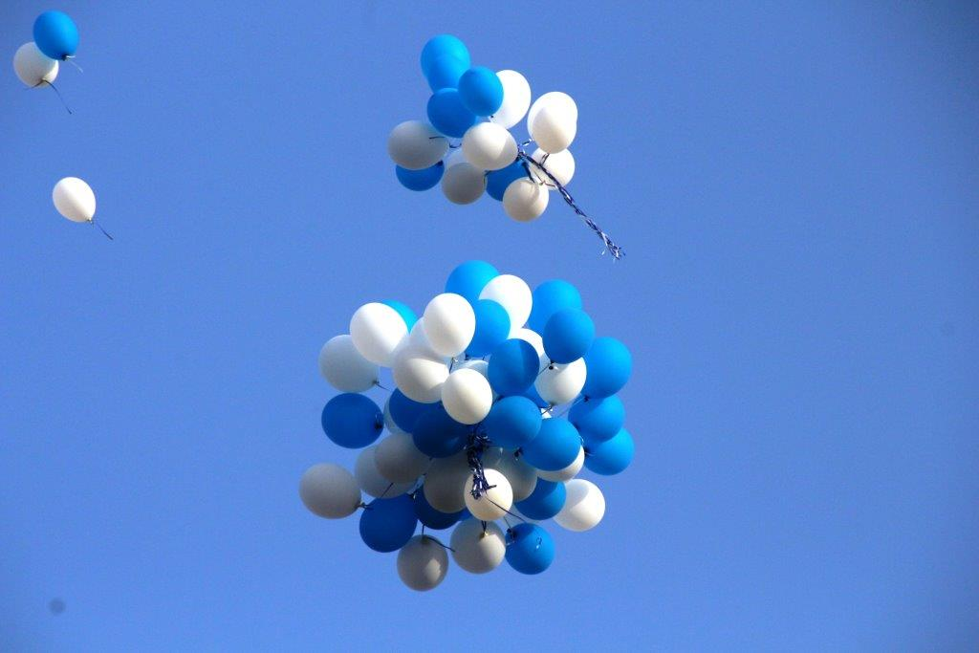
חג
עצמאות
שמח

